Slide 1

NÁZEV: VY_32_INOVACE_01_Vyjmenovaná slova po b
NÁZEV ŠKOLY: ZŠ a MŠ Čestlice
AUTOR:
TEMA:
ČÍSLO PROJEKTU:

Slide 2
ANOTACE
Určeno pro žáky 3.ročníku ZŠ. Materiál využitelný pro práci s interaktivní tabulí.
Český jazyk-význam slova být-bít. Žáci spojují slova s obrázkem a tvoří věty. Doplňují cvičení a odůvodňují pravopis.

Slide 3
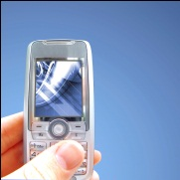
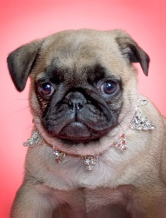
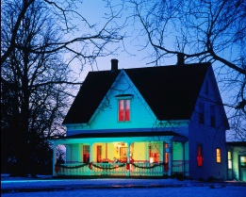
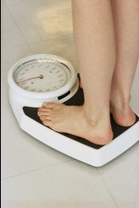
být - bít
odbýt
odbít
přibít
být
dobít
dobýt
bít
přibýt
nabýt

Slide 4
Doplň a spoj se slovem příbuzným
nab-l bohatství
odb-tý míč
dob-tý hrad
nab-tý telefon
přib-l do hry
ub-l na váze
odb-l úkol
b-l se s nepřítelem
b-l doma
dob-l hrad
přib-l hřebík
být
bít

Slide 5
Použité zdroje
www.office.microsoft.com

